Slide 1



于柔美锡城，
享欧式专属经典
_______________
发现水乡柔美之旅

Slide 2


2
0
2
0
欢迎加入无锡君来世尊酒店
WELCOME TO JOIN US THE WORLDHOTEL GRAND JUNA WUXI

Slide 3

01
酒店介绍
02
  集团及品牌介绍
目 录
03
酒店活动
04
晋升发展空间
05
福利待遇

Slide 4
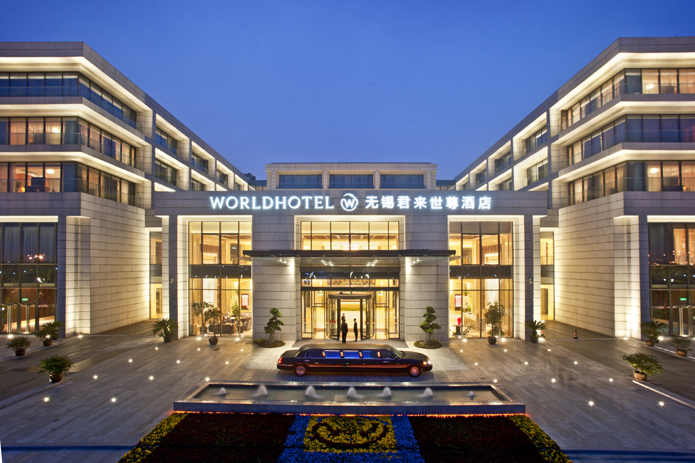

Slide 5
酒店简介
无锡君来世尊酒店 至诚/至善/至美
无锡君来世尊酒店由君来酒店集团管理，德国著名酒店管理集团Worldhotels在亚太区的首家国企品牌酒店。酒店位于无锡新市民中心-太湖新城，毗邻太湖国际博览中心，距离新的市民中心、金融中心仅一步之遥，地理位置十分优越，交通便利。酒店有370间不同类型的客房。宴会会议设施完善，2个无柱大宴会厅，20个多功能厅。酒店设有中西餐厅，提供粤菜、海派菜、淮扬菜和国际美食。酒店健身与休闲中心更为我们的客人提供了与众不同的体验和感受。

Slide 6
集团简介
君来酒店集团 至诚/至善/至美
君来酒店集团发源于无锡湖滨饭店，经过四十多年的发展，集团现拥有君来世尊酒店（五星）、君来湖滨饭店（五星）、太湖饭店（五星）、君来洲际酒店（五星）、灵山君来波罗蜜多酒店（五星）、君来梁溪饭店、君来人民大会堂、君来珍宝壹号、君来广场、君来科技、君来文博之家、灵山君来酒管公司等数家全资、控股、管理企业。君来酒店集团已发展成为长三角地区最具综合竞争力的旅游饭店集团企业之一。

Slide 7
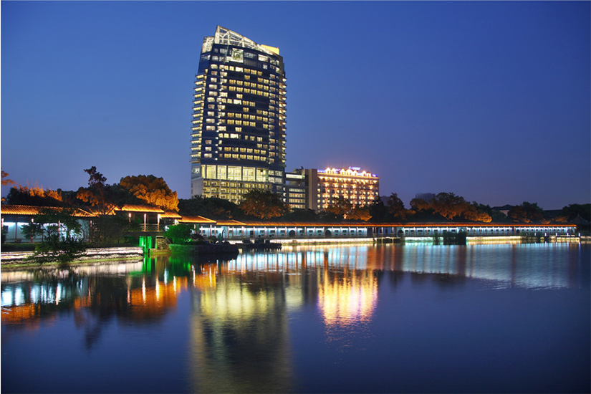
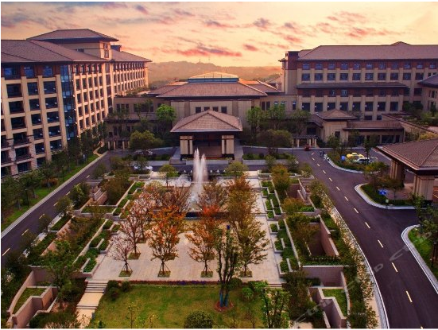
集团成员企业
君来酒店集团 至诚/至善/至美
君来湖滨饭店
太湖饭店
触手可及的世外桃源
中国最佳园林饭店

Slide 8
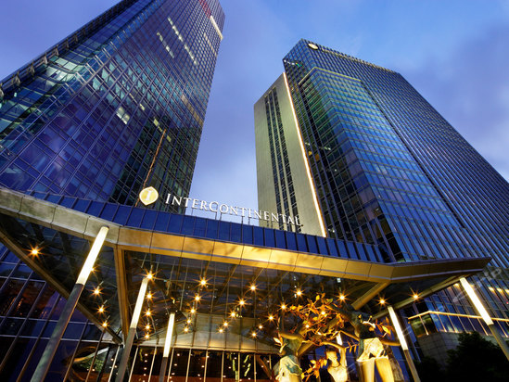
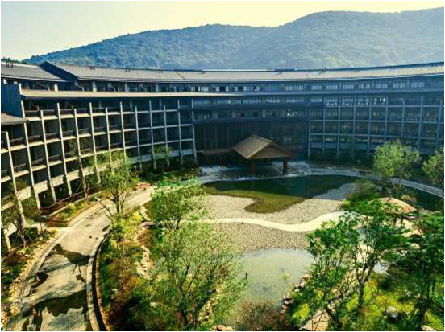
集团成员企业
君来酒店集团 至诚/至善/至美
君来洲际酒店
灵山君来波罗密多酒店
定义无锡奢华新高度
禅文化主题度假会议酒店

Slide 9
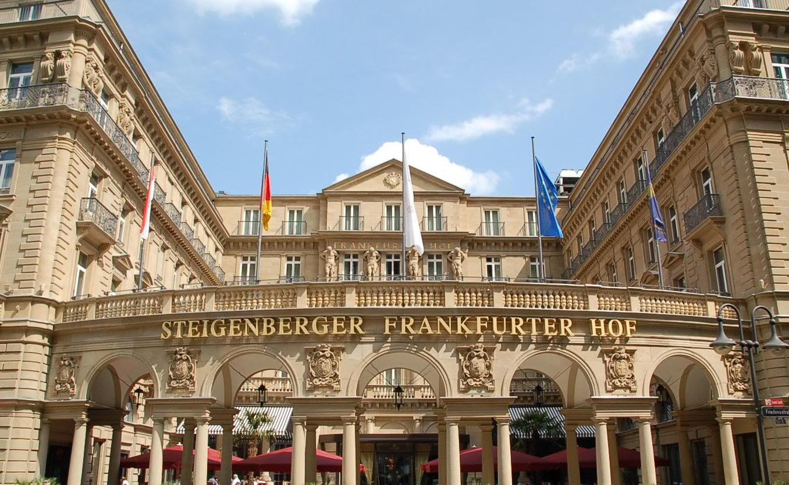
ESTABLISHED
48
YEARS AGO IN 1970
ABOUT WORLDHOTELS
我们的完全特许品牌

Slide 10
WORLDHOTELS简介
无锡君来世尊酒店 至诚/至善/至美
无锡君来世尊酒店为WORLDHOTELS亚洲首家品牌酒店。
WORLDHOTELS地位尊崇，为拥有全球最多独立酒店的酒店集团，并以「专为非凡人士打造的独特酒店」为口号，现时于全球65个国家逾250个地点拥有近500间酒店。
WORLDHOTELS致力为商务及休闲旅客提供各种多元化及具个性的酒店选择，着重保持酒店的独特风格与特色。
透过顶尖的分销和科技方案，以及革命性的全球市场推广计划，WORLDHOTELS独立酒店均可享有链锁式酒店品牌的优势，同时保持各酒店的独特风格与特色。
无锡

Slide 11
领略全球独特酒店集团的魅力
无锡君来世尊酒店 至诚/至善/至美
飞行常
客计划
法国航空
德国汉莎航空等等
荷兰皇家航空
国泰航空
美国联合航空
透过顶尖的分销和科技方案，以及革命性的全球市场推广计划，WORLDHOTELS独立酒店均可享有链锁式酒店品牌(含集团员工价）的优势，同时保持各酒店的独特风格与特色。

Slide 12
员工旅行特价尊享计划
君来酒店集团 至诚/至善/至美
WORLDHOTELS推出了员工旅行特价尊享计划，这是WORLDHOTELS提供给旗下所有酒店员工的特别激励计划。
您现在就可以通过此项计划预定WORLDHOTELS在全球300多个地区70个国家内的500多家酒店及度假村。
想旅游吗？想在周末度假做SPA吗？那就通过员工旅行特价尊享计划预定吧！

Slide 13

全球酒店集团
无锡君来世尊酒店 至诚/至善/至美
亚太区
90| 酒店
34,789| 客房
10 | 全球销售办事处
3 | 集团总部
1 | 语音中心
美洲
97 |酒店
18,366 | 客房
8 | 全球销售办事处
1 | 集团总部
1 | 语音中心
欧洲、中东及非州
285 | 酒店
38,523 | 客房
13 | 全球销售办事处
1 | 集团总部
1 | 语音中心
12+
DESTINATIONS
30+
HOTELS & RESORTS
CHINA

Slide 14
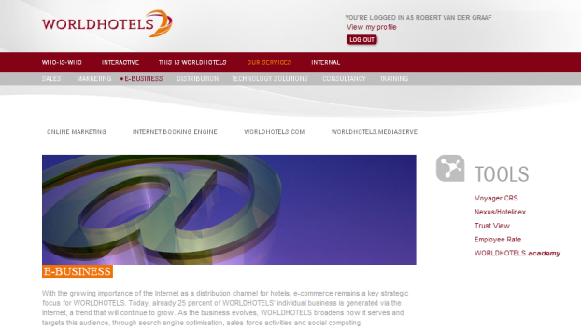
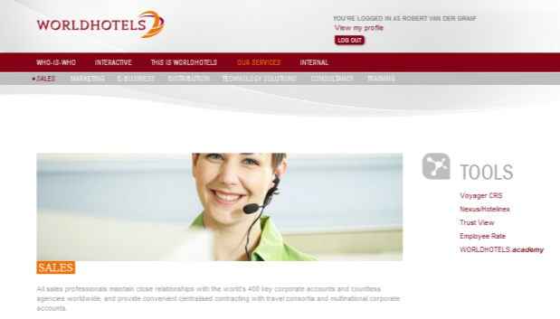
人才培养&通讯平台
无锡君来世尊酒店 至诚/至善/至美
我们的酒店学院可提供专业化量身定制的培训，包括：市场营销、公关媒体、收益分析、预订技巧、增销技巧、餐饮管理、前厅管理、房务、领导力等。
所有培训课程均由经验丰富的专家开课。他们将基于酒店的具体情况理论联系实际地开展培训课程。
局域网是发布与Worldhotels及您所属分支有关的所有重要信息的中央平台，并提供无限次的在线培训课程。局域网中有每家酒店的产品报告，您可以通过局域网进行日常工作、销售和营销方面的交流或进行Worldhotels酒店的预订。

Slide 15
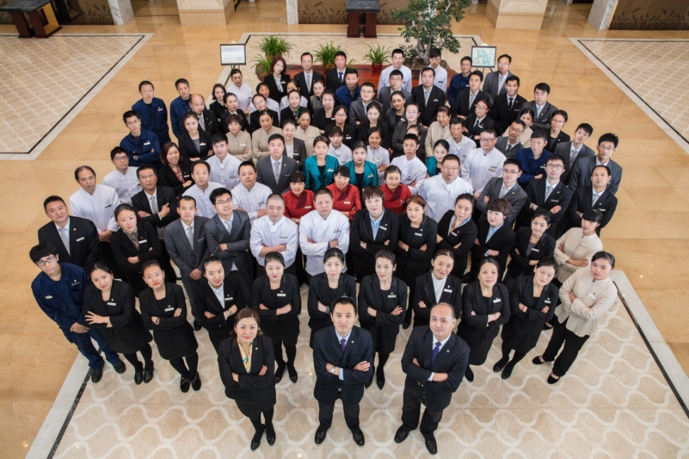
团队介绍
无锡君来世尊酒店 至诚/至善/至美
专业
活力
用心
创新
团队是指拥有共同目标，并且具有不同能力的一小群人有意识的
协调行为的系统，这群人就如同人的五官一样，共同协作维持一
个人的生存，缺一不可。
我们是一支专业的团队 我们是一支活力的团队
我们是一支用心的团队 我们是一支创新的团队

Slide 16
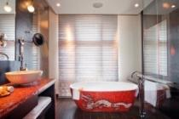
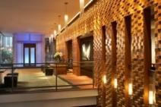
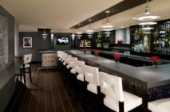
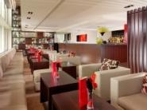
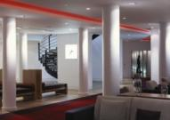
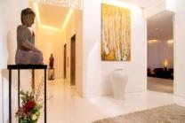
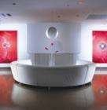
获得奖项
无锡君来世尊酒店 至诚/至善/至美
1
2012年胡润百富至尚优品千万富豪品牌调查-“无锡地区奢华酒店新秀奖”
2
2014年第十四届中国饭店金马奖-“中国最佳会议会展酒店”
3
2015中国最佳酒店评选委员会、悠游网“2015中国最佳MICE酒店”
4
2015携程旅行网“2015年度最受欢迎酒店奖”
5
2015年度携程旅行口碑榜“2015年度最佳亲子酒店奖”
6
2016年第十六届中国饭店金马奖-“中国最佳亲子酒店”

Slide 17
获得奖项
无锡君来世尊酒店 至诚/至善/至美
6
2017年、2018年度艺龙/携程/去哪儿“最佳商务酒店”
7
2018-2019年度无锡最受欢迎年会酒店“最具人气奖”
8
未完待续，精彩继续

Slide 18
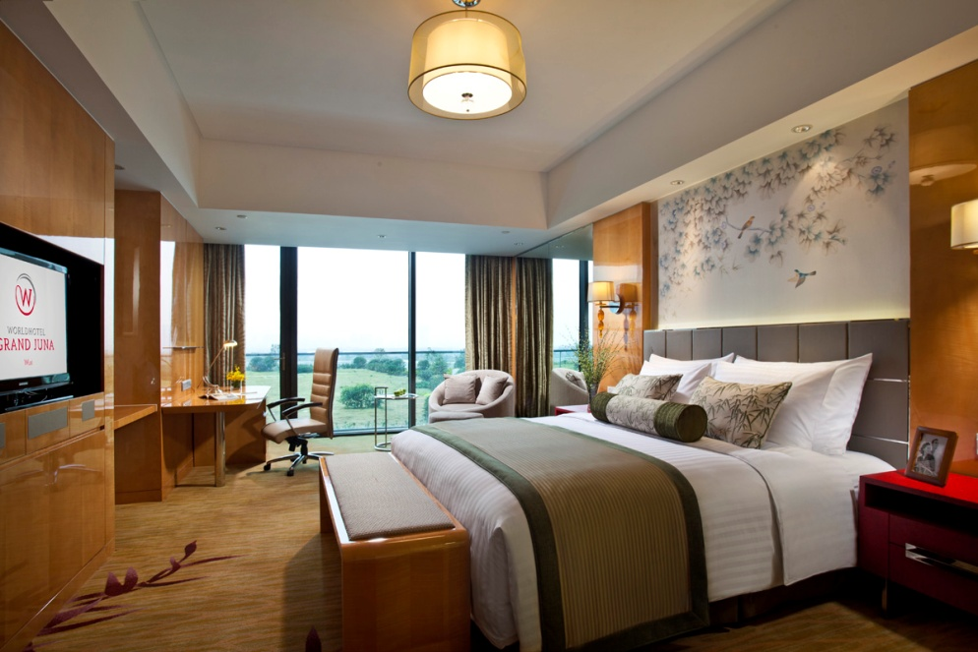
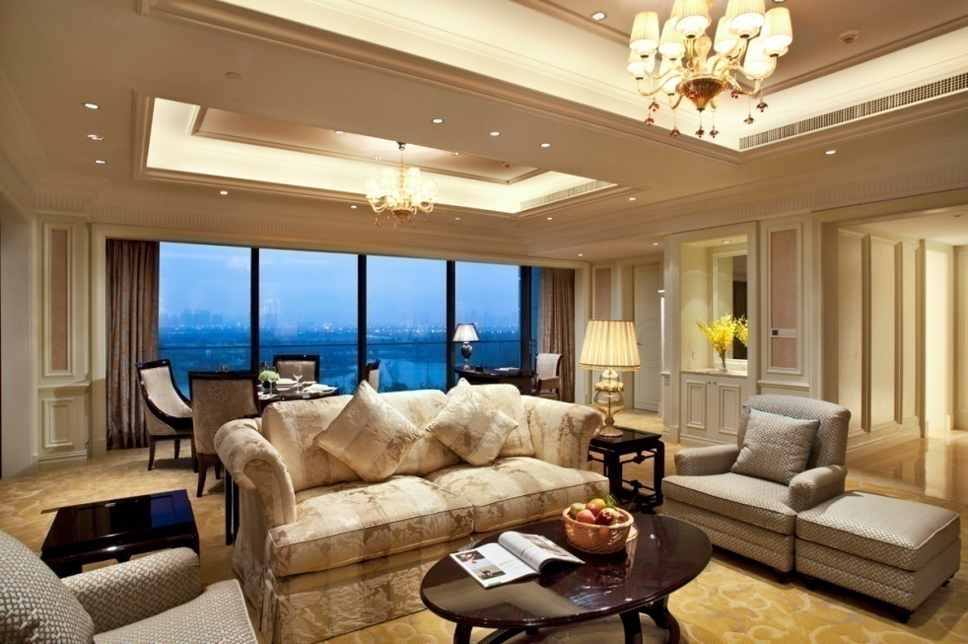
客房及套房
无锡君来世尊酒店 至诚/至善/至美

Slide 19
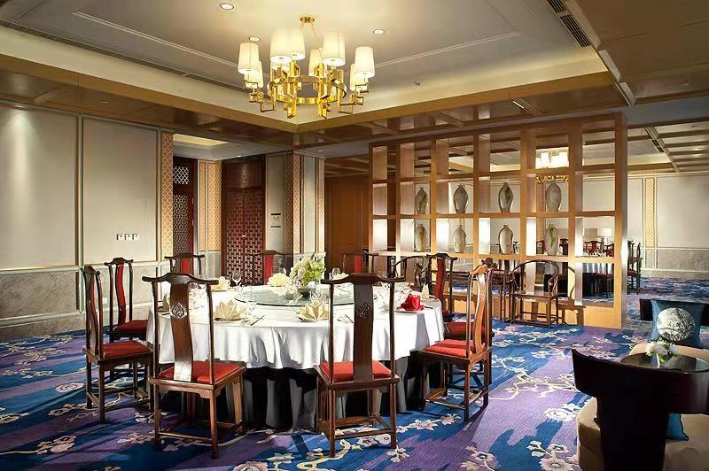
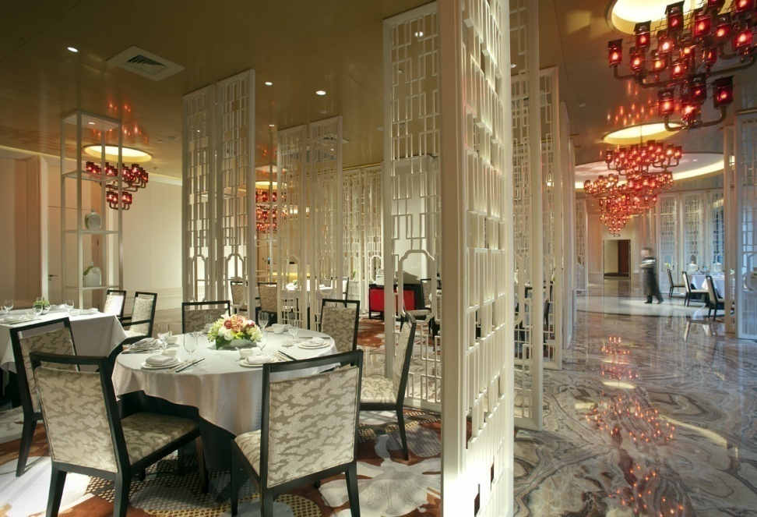
天香中餐厅
无锡君来世尊酒店 至诚/至善/至美

Slide 20
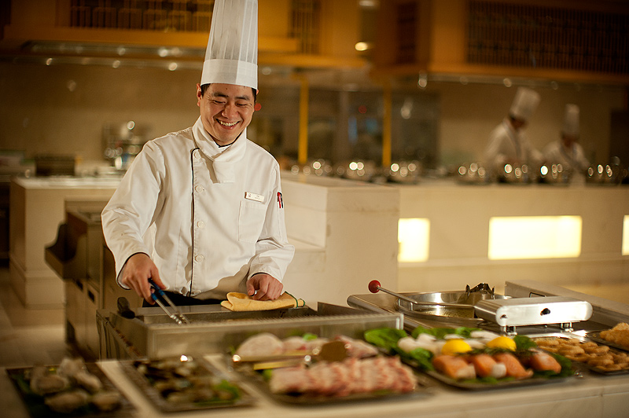
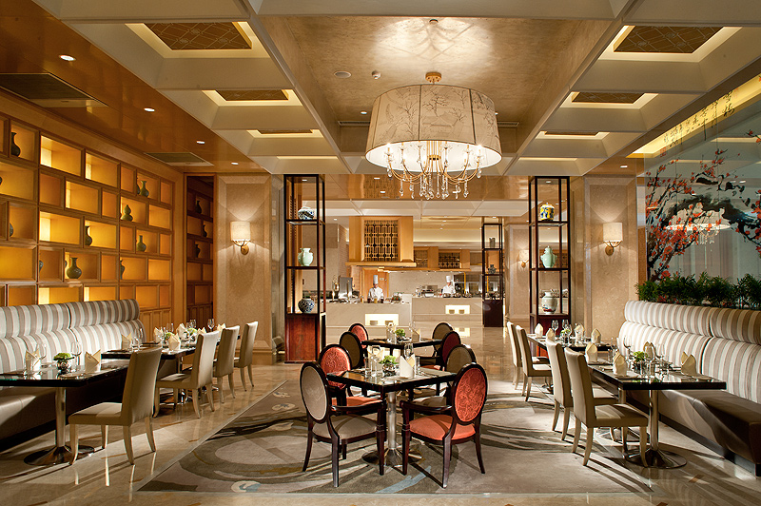
香樟苑全日制餐厅
无锡君来世尊酒店 至诚/至善/至美

Slide 21
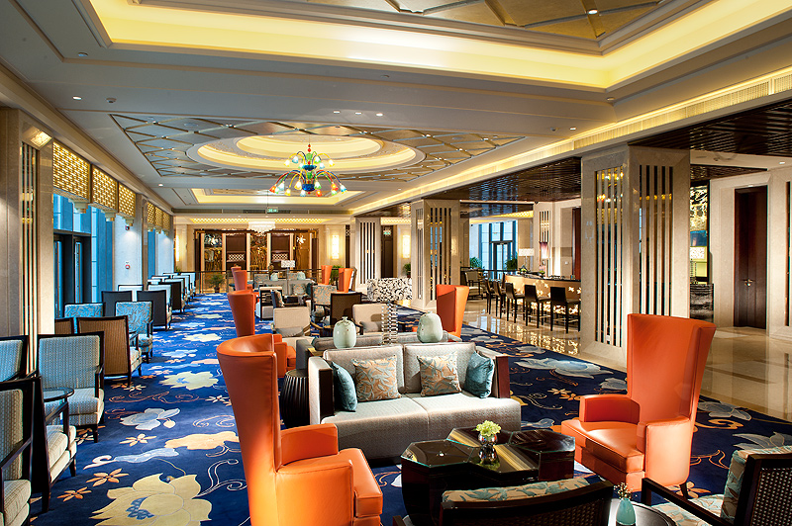
凤栖梧大堂吧
无锡君来世尊酒店 至诚/至善/至美

Slide 22

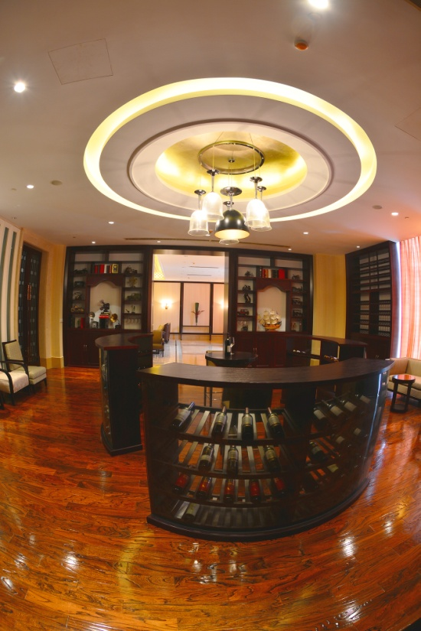
红酒屋
无锡君来世尊酒店 至诚/至善/至美

Slide 23
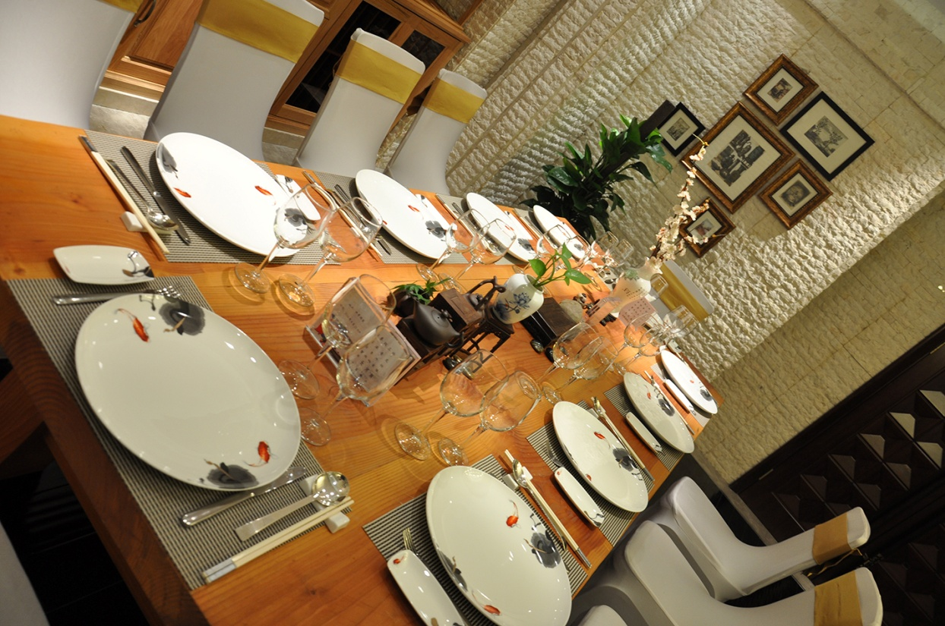
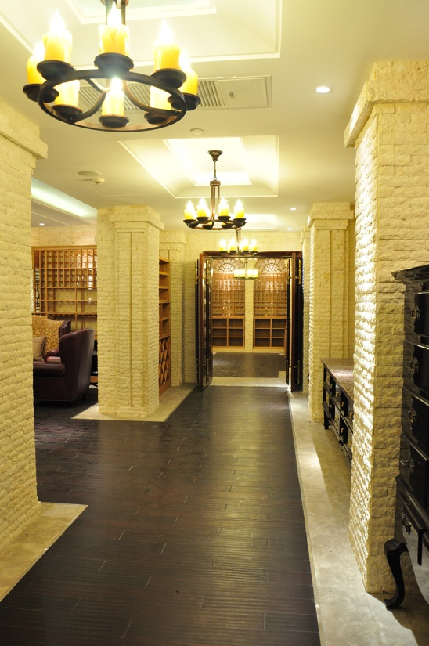
酒 窖
无锡君来世尊酒店 至诚/至善/至美

Slide 24
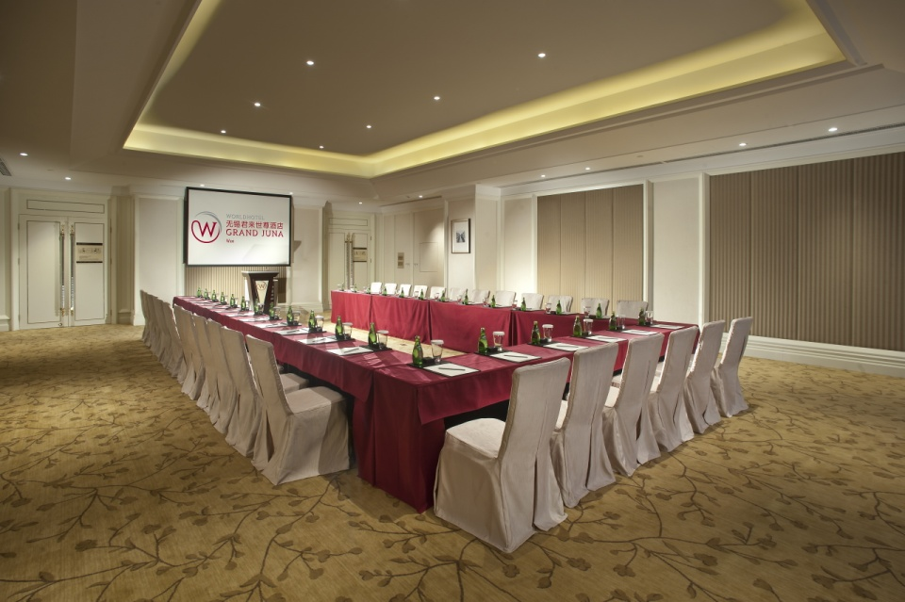
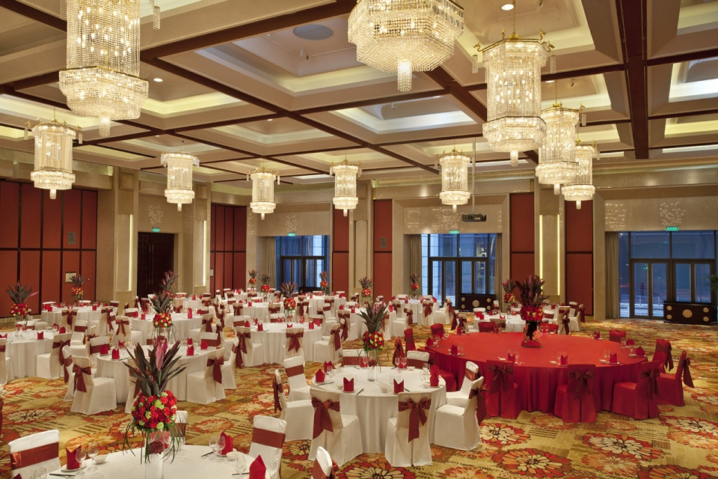
宴会及会议
无锡君来世尊酒店 至诚/至善/至美

Slide 25
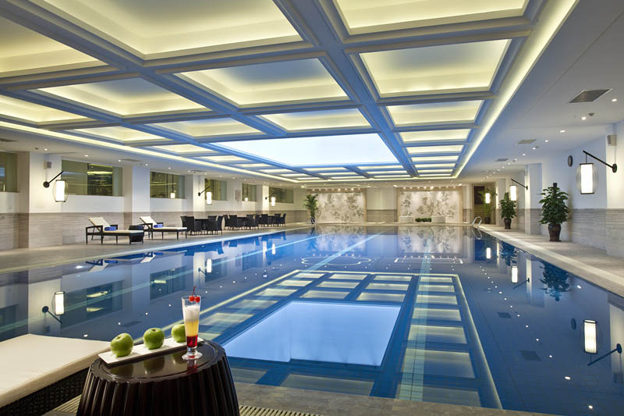
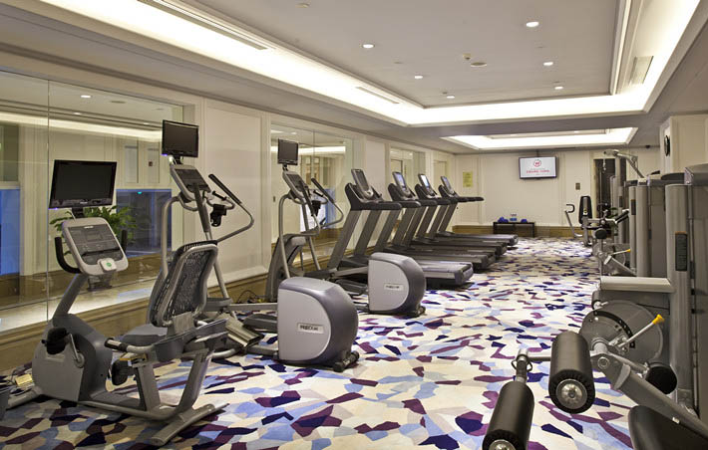
释放身心，回归本真
无锡君来世尊酒店 至诚/至善/至美

Slide 26
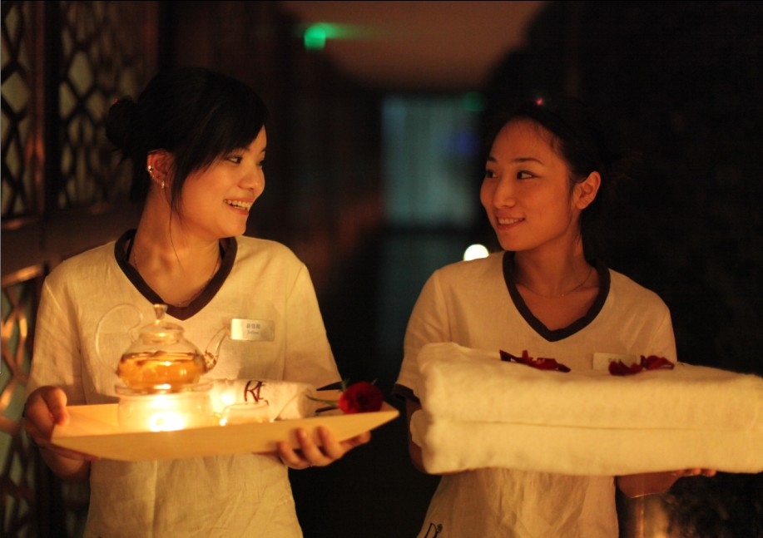

水疗中心
无锡君来世尊酒店 至诚/至善/至美

Slide 27
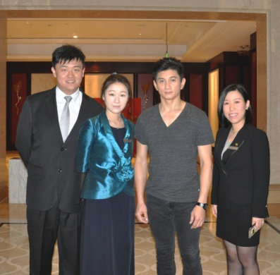
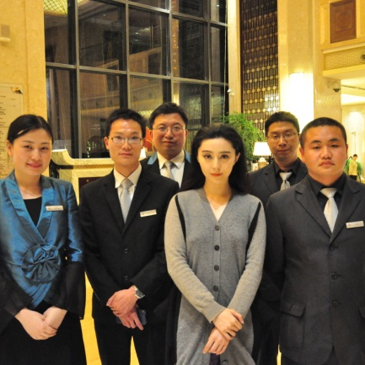
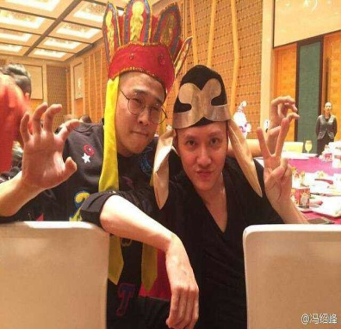
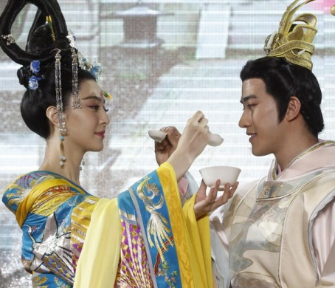
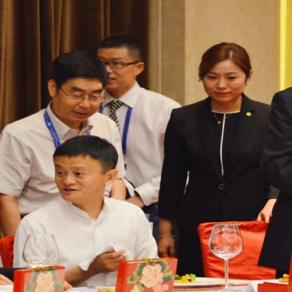
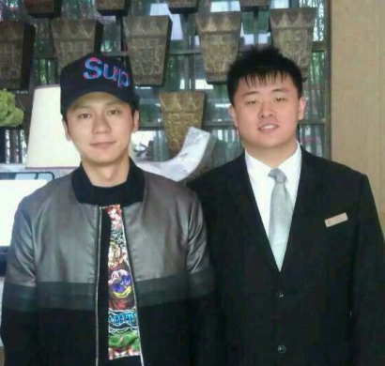

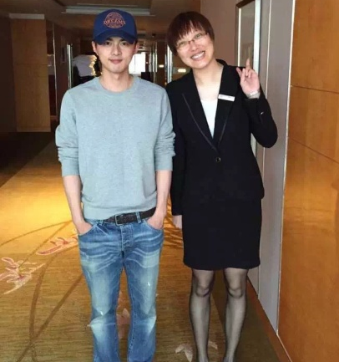
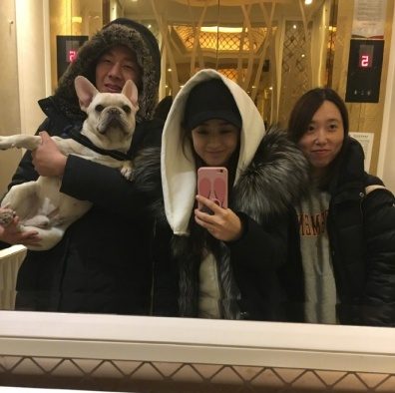
“星”动世尊
无锡君来世尊酒 至诚/至善/至美
吴奇隆
范冰冰
范冰冰&李治廷
冯绍峰&小沈阳
马云
李 晨
叶祖新
赵丽颖
杨幂&赵云龙

Slide 28
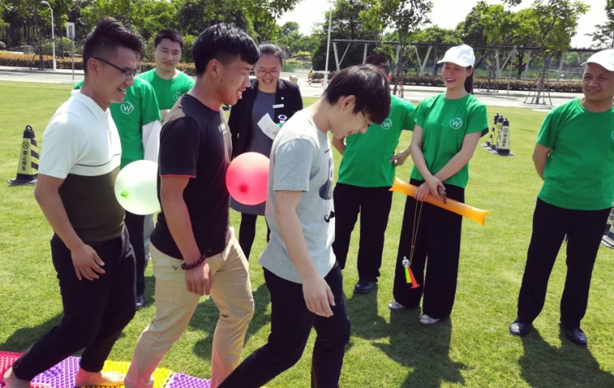
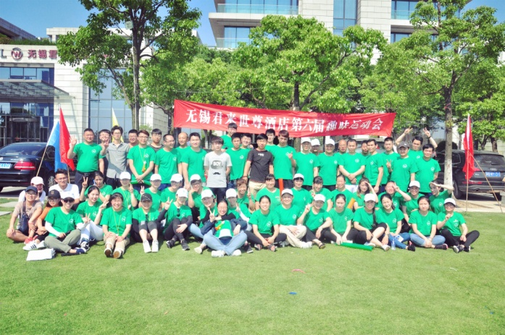
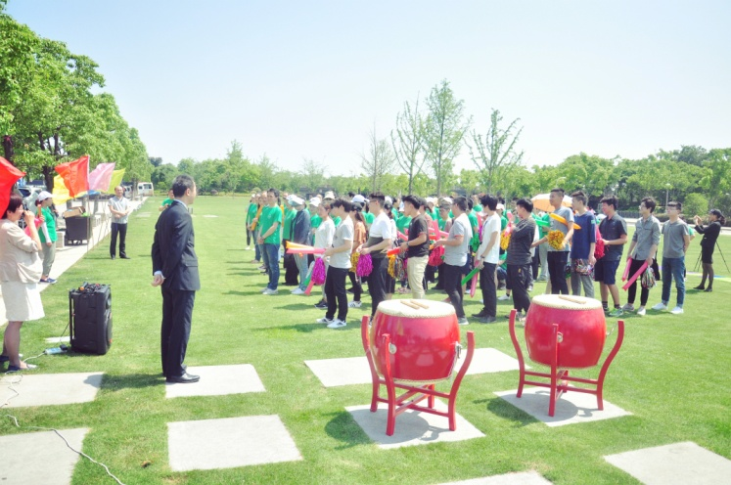
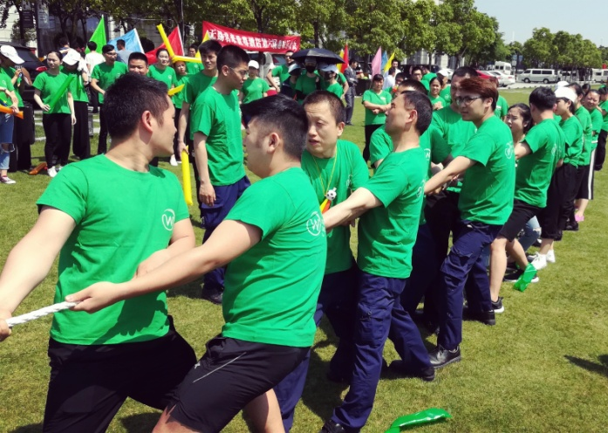
趣
味
运
动
会

Slide 29
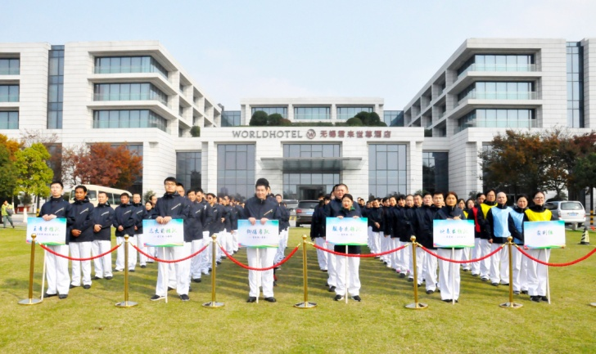
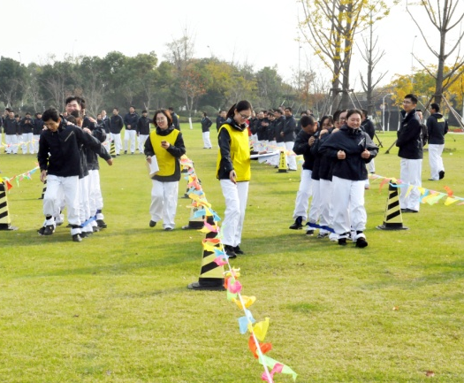
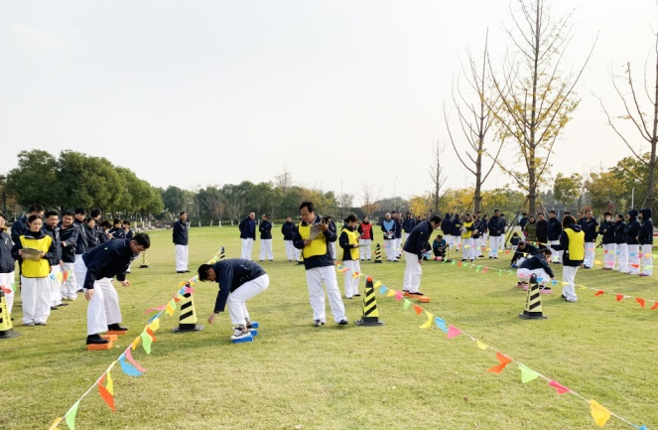
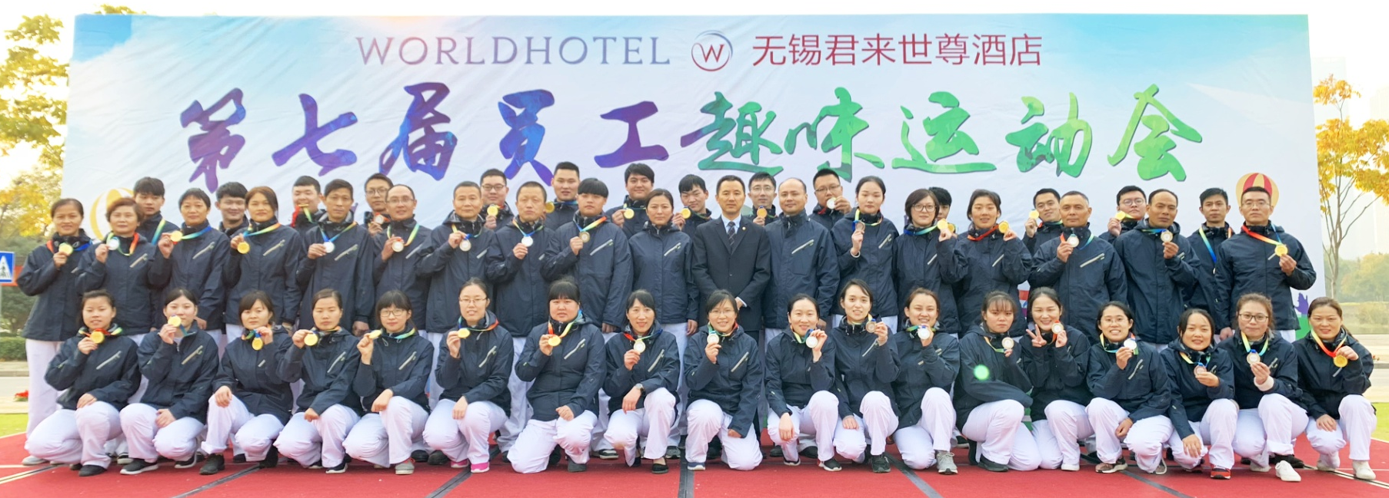
冬
季
趣
味
运
动
会

Slide 30
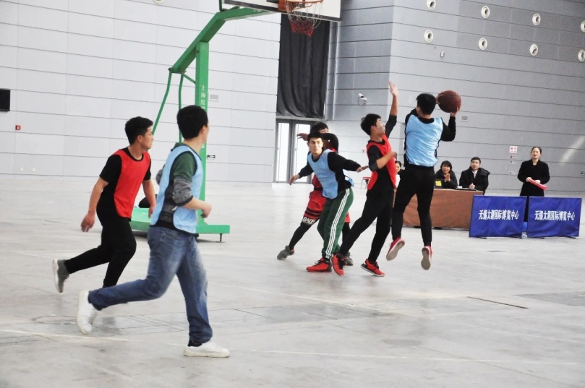
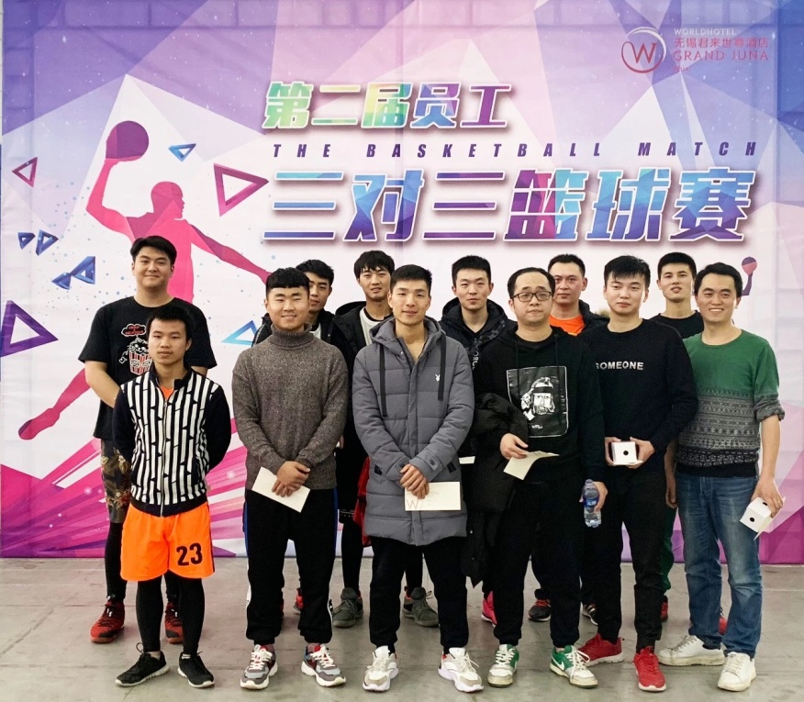
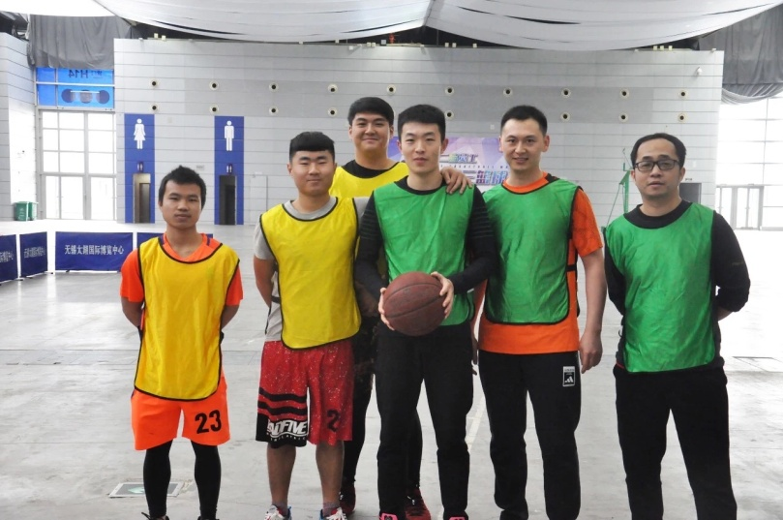
篮球比赛

Slide 31



羽
毛
球
比
赛

Slide 32



卡拉OK比赛

Slide 33





台
湾
士
林
美
食
节

Slide 34



东
南
亚
美
食
节

Slide 35



“六一”儿童西餐美食节

Slide 36



四
川
美
食
节

Slide 37




感
恩
节
活
动

Slide 38






暖心冬至小火锅

Slide 39


实习生活点滴

Slide 40

实
习
生
活
点
滴

Slide 41

实
习
生
活
点
滴

Slide 42

实
习
生
活
点
滴

Slide 43

实
习
生
活
点
滴

Slide 44

实
习
生
活
点
滴

Slide 45
轮岗和晋升
君来酒店集团 至诚/至善/至美
我们将选出工作表现优秀、态度积极和对事业发展有雄心壮志的员工，为您设计领导能力发展计划、金管家培养计划、管培生培养计划、信用员工培养计划等。您将有机会接受跨部门甚至跨酒店的轮岗培训，享受酒店的”3-1职业生涯发展规划”，让您的职业生涯得到更好的发展。
2019君来工匠短片2019.11.mp4
Notes:
晋升取决于您的工作表现、资质、考勤、工作能力以及对未来领导职位的理念。我们将与您共同设定您继续发展和成长的职业目标和方向，并将积极协助您实现该目标。

Slide 46
人才培养基地
君来酒店集团 至诚/至善/至美
我们的WORLDHOTELS集团酒店学院可提供专业化量身定制的培训，包括：市场营销、公关媒体、收益分析、预订技巧、增销技巧、餐饮管理、前厅管理、房务、领导力等。
所有培训课程均由经验丰富的专家开课，他们将基于酒店的具体情况理论联系实际地开展培训课程。

Slide 47




发展空间与平台
君来酒店集团 至诚/至善/至美
无锡市技能大赛

Slide 48

晋升发展空间
无锡君来世尊酒 至诚/至善/至美
2015年12月8日
职位：西餐厅实习生
2016年10月1日
职位：西餐厅领班
2018年9月1日
职位：西餐厅主管
2019年4月25日
职位：西餐厅经理
徐雅琴

Slide 49

晋升发展空间
无锡君来世尊酒 至诚/至善/至美
2016年8月5日
职位：宴会厅实习生
2017年4月1日
职位：高级宴会厅服务员
2018年3月1日
职位：中餐厅领班
2019年4月1日
职位：主管助理
唐燕琴

Slide 50
福利待遇
无锡君来世尊酒店 至诚/至善/至美
工作时间：8小时工作制，每周工作5天，休息2天；
薪资结构：实习津贴+各类补贴（交通补贴、服务费提成、班次补贴、
高温补贴、满勤奖励、创新高奖励等）；
美味工作餐、舒适员工宿舍、丰富多彩员工活动、丰厚年终奖、节日
福利、生日福利（酒店西餐厅自助餐劵）等；
免费提供食宿及床上用品。宿舍设施设备齐全，配有空调、电视、网
络、热水器、洗衣机、淋浴间、卫生间等设备；
提供系统专业的培训体系：入职培训、岗位技能培训、集团酒店交叉
培训等；
提供愉悦、进取、温馨的工作环境及广阔的晋升空间；
丰富多彩的员工活动：如技能大赛、卡拉OK比赛、乒乓球赛、羽毛球
赛、趣味员工运动会等。

Slide 51
实习岗位
无锡君来世尊酒店 至诚/至善/至美
实习岗位
前厅部：总台接待、宾客服务接待、总机文员、礼宾员
客房部：客房中心文员、康乐员工
餐饮部：中/西厨厨师、餐饮接待、大堂吧收银、西餐厅收银
市场营销部：行政助理
人力资源部：人事专员
行政办：党务专员

Slide 52

谢
谢
观
看
延时符

